Slide 1
Κεφάλαιο 15 (Μ)
Δυναμικό υπόδειγμα οικονομικών διακυμάνσεων
Ερωτήσεις επανάληψης

Slide 2
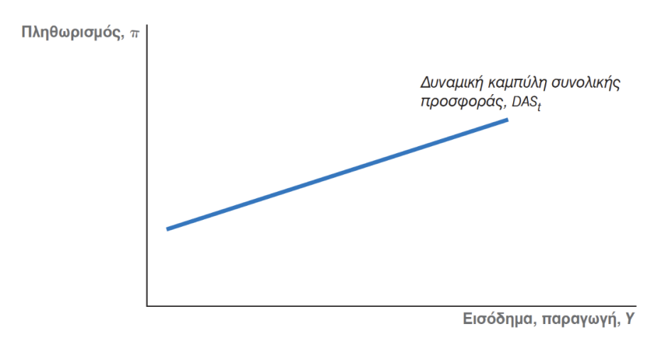
ΕΕ: 1
Η καμπύλη DAS
Η παράμετρος φ = πόσο γρήγορα προσαρμόζουν οι επιχειρήσεις τις τιμές τους όταν η παραγωγή διακυμαίνεται γύρω από το φυσικό της επίπεδο.
Κλίση της καμπύλης DAS εξαρτάται από το φ—› όταν υπάρχει υπερβάλουσα ζήτηση και το κόστος αυξάνει γρήγορα —› τότε και οι επιχειρήσεις αυξάνουν γρήγορα τις τιμές—› και η καμπύλη DAS είναι περισσότερο κατακόρυφη
Η καμπύλη DAS έχει θετική κλίση: υψηλά επίπεδα παραγωγής συνοδεύονται από υψηλό πληθωρισμό
Y > —› υπερβάλουσα ζήτηση και οι τιμές αυξάνονται
Y < —› υπερβάλουσα προσφορά και οι τιμές μειώνονται
—› συνεπώς η καμπύλη DAS έχει θετική κλίση
Η καμπύλη DAS μετατοπίζεται ανταποκρινόμενη σε μεταβολές στο 1. φυσικό επίπεδο παραγωγής, 2. στον προηγούμενο πληθωρισμό και 3. στις διαταραχές της προσφοράς.

Slide 3
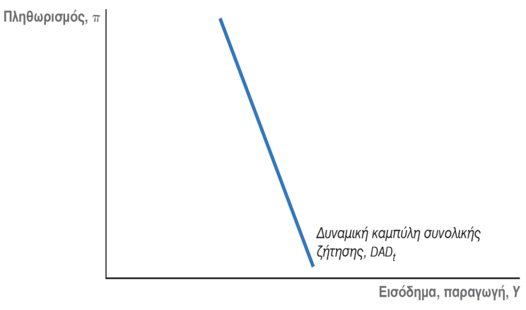
ΕΕ: 2
Η καμπύλη DAD
Εξαρτάται από την άσκηση οικονομικής πολιτικής της ΚΤ και δείχνει την αρνητική σχέση μεταξύ του πληθωρισμού και της παραγωγής
Η καμπύλη DAD έχει αρνητική κλίση: Όταν ο πληθωρισμός αυξάνεται, η κεντρική τράπεζα αυξάνει το πραγματικό επιτόκιο, και με τον τρόπο αυτό μειώνει τη ζήτηση για αγαθά και υπηρεσίες.
Όταν ο πληθωρισμός αυξάνεται, η ΚΤ αντιδρά με τον νομισματικό κανόνα και αυξάνει το ονομαστικό επιτόκιο. Αυτό αυξάνεται περισσότερο από όσο αυξήθηκε ο πληθωρισμός και αυξάνεται και το πραγματικό επιτόκιο. Η αύξηση του r μειώνει τη ζητούμενη ποσότητα αγαθών και υπηρεσιών.
Όταν
i); έχει χαμηλή τιμή δηλαδή η ΚΤ αντιδρά ήπια (λίγο) στις μεταβολές του πληθωρισμού
Ii) έχει υψηλή τιμή δηλαδή η ΚΤ αντιδρά έντονα στις μεταβολές της παραγωγής γύρω από το
Iii) η παράμετρος α έχει χαμηλή τιμή δηλαδή η συνολική ζήτηση δεν ανταποκρίνεται πολύ στις μεταβολές του επιτοκίου τότε
—› η DAD είναι απότομη
Η καμπύλη DAD μετατοπίζεται ανταποκρινόμενη σε 1.μεταβολές στο φυσικό επίπεδο παραγωγής, 2.στον στόχο για τον πληθωρισμό και 3. στις διαταραχές της ζήτησης.

Slide 4
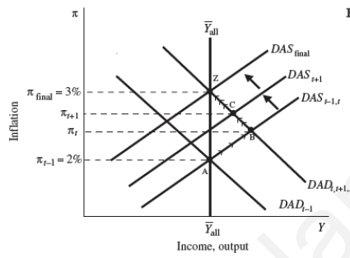
ΕΕ: 3
Αν η ΚΤ αλλάζει τον στόχο πληθωρισμού και τον αυξάνει —› τότε η DAD μετατοπίζεται πάνω και δεξιά.
όταν η ΚΤ αυξάνει τον στόχο του πληθωρισμού ο τρέχων πληθωρισμός βρίσκεται κάτω από τον στόχο.
Συνεπώς η ΚΤ μειώνει το ονομαστικό επιτόκιο και συνεπώς μειώνεται και το πραγματικό επιτόκιο και αυξάνεται η ζήτηση για αγαθά και υπηρεσίες και το προϊόν αυξάνεται (μετατόπιση από το Α στο Β)
Στο σημείο Β από την ύπαρξη υπερβάλλουσας ζήτησης , οι τιμές των επιχειρήσεων ανέρχονται και η DAS μετακινείται πάνω και αριστερά.
Η διαδικασία σταματά στο σημείο Ζ και ο πληθωρισμός είναι σε υψηλότερο επίπεδο
Στη μακροχρόνια περίοδο το ονομαστικό επιτόκιο ισούται με το πραγματικό επιτόκιο συν τον πληθωρισμό – στόχο
Επειδή το πραγματικό επιτόκιο στη μακροχρόνια περίοδο δεν μεταβάλλεται, το ονομαστικό επιτόκιο αυξάνεται σε σχέση ένα προς ένα με τον πληθωρισμό - στόχο

Slide 5
Μεταβλητότητα παραγωγής έναντι μεταβλητότητας πληθωρισμού
Η καμπύλη DAD
ΠΕΡΙΠΤΩΣΗ 1: Το θ_{π} είναι μεγάλο, το θ_{Υ} είναι μικρό

Slide 6
Μεταβλητότητα παραγωγής έναντι μεταβλητότητας πληθωρισμού
ΠΕΡΙΠΤΩΣΗ 2: Το θ_{π} είναι μικρό, το θ_{Υ} είναι μεγάλο

Slide 7
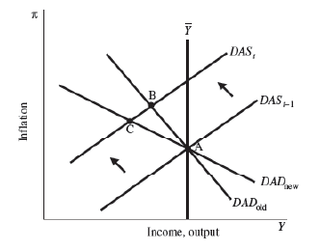
ΕΕ: 4
Η καμπύλη DAD
Σε αυτήν την περίπτωση το αυξάνεται , καθώς η ΚΤ αντιδρά πολύ στις μεταβολές του πληθωρισμού, και συνεπώς η ΚΤ είναι λιγότερο ανεκτική στις μεταβολές του πληθωρισμού από τον στόχο.
Μία αύξηση του πληθωρισμού προκαλεί μια μεγαλύτερη μεταβολή στο ονομαστικό επιτόκιο και συνεπώς και στο πραγματικό επιτόκιο , και το προϊόν υποχωρεί περισσότερο και συνεπώς η DAD είναι περισσότερο οριζόντια.
Εναλλακτικά μια ΚΤ που είναι λιγότερο ανεκτική στις αποκλίσεις του πληθωρισμού από τον στόχο είναι περισσότερο ανεκτική στις αποκλίσεις του προϊόντος από το δυνητικό.
Η κλίση της DAD :
Όταν είναι μεγάλο, η κλίση της DAD γίνεται μικρότερη και η DAD γίνεται περισσότερο οριζόντια
Μία δυσμενής διαταραχή της προσφοράς μετατοπίζει την DAS προς τα πάνω και αριστερά (νέο σημείο C) και το προϊόν υποχωρεί πολύ και ο πληθωρισμός αυξάνεται με τη νέα πολιτική αλλά λιγότερο σε σχέση με την παλαιά πολιτική .

